Slide 1
jornada de cierre de ejercicio
empresas públicas, fondos fiduciarios, entes públicos
16 de Diciembre de 2022

Slide 2
Marco Normativo
Resolución de Cierre Ejercicio Res SH Nº 246/2022
Manual de Cierre de ejercicio Disp. 71/10 CGN y sus modificatorias
https://www.argentina.gob.ar/economia/sechacienda/cgn/normativa-cierre
Pautas para la presentación del cierre de ejercicio 2022 Disp. 7/2022 CGN
https://www.argentina.gob.ar/economia/sechacienda/cgn/disposiciones2022

Slide 3
Presentación de cuadros de cierre e información complementaria
FECHA LÍMITE:
28 DE FEBRERO 2022

Slide 4
Deben presentar a través de SIFEP:
Cuadro 10.2, 10.2.1, 10.2.2, 10.2.3 (Ahorro Inversión Financiamiento y cuadros anexos)
Cuadro 6 - Estado de la Deuda Pública Indirecta
Estados Contables (Balance, Estado de Resultados, Estado de Evolución de Patrimonio Neto, Estado de Origen y aplicación de Fondos)
Cuadro 15 - Inventario de Inversiones Financieras
Empresas Públicas

Slide 5
Fondos Fiduciarios
Deben presentar a través de SIFEP:
Cuadro 10.3, 10.3.1, 10.3.2, 10.3.3, 10.3.4 (Ahorro Inversión Financiamiento y cuadros anexos)
Cuadro 15 - Inventario de Inversiones Financieras
Estados Contables (Balance, Estado de Resultados, Estado de Evolución de Patrimonio Neto, Estado de Origen y aplicación de Fondos)
Información complementaria: Denominación y saldo de los fondos, fecha y norma legal de constitución, movimientos del ejercicio que se cierra, identificación de los fideicomisarios, contrato de fideicomiso y doc. complementarios

Slide 6
Entes Públicos
Deben presentar a través de SIFEP:
Cuadro 10.4, 10.4.1, 10.4.2, 10.4.3 (Ahorro Inversión Financiamiento y cuadros anexos)
Cuadro 6 – Estado de la Deuda Pública Indirecta
Estados Contables (Balance, Estado de Resultados, Estado de Evolución de Patrimonio Neto, Estado de Origen y aplicación de Fondos)
Cuadro 15 - Inventario de Inversiones Financieras

Slide 7
Excepción
Aquellas entidades no incluidas en el Presupuesto Consolidado del Sector Público Nacional quedarán eximidos de presentar información presupuestaria (AIF)
Deben presentar los Estados Contables así como la información complementaria que solicite la Contaduría General de la Nación.

Slide 8
Envío de observaciones - Recepción de Respuestas
Observaciones: Se enviarán por GDE si tienen GDE o Nota en pdf por mail.
Respuestas:
  Por GDE
  Nota firmada enviada por mail
Reemplazo de cuadros: se deberá cargar y enviar un nuevo cuadro en el SIFEP

Slide 9
Carga mediante SIFEP
Se carga información general de contactos en las opciones DATOS GENERALES, CUENTA AIF, ESTADOS CONTABLES, INTEGRACION PATRIMONIAL Y ÚLTIMOS ESTADOS CONTABLES AUDITADOS POR AGN
La información de AIF y ESTADOS CONTABLES se ingresa mediante carga MANUAL y se deben enviar los formularios a la CGN mediante el botón ENVIAR cuando la información esté conformada
Una vez completada y guardada la carga el formulario queda en estado INGRESADO. Recordar proceder al ENVIO para que CGN pueda verlo.

Slide 10
Formulario Cuenta AIF
La carga es manual. Cuando el sistema detecta que no existe formulario ingresado para el ejercicio a informar, despliega por defecto, un formulario nuevo para completar.
El formulario consta de cuatro solapas: AIF, Transferencias, Bienes y Servicios, e IRD.
Solapa AIF
Contiene el esquema Ahorro – Inversión - Financiamiento definido en la Disp 71/10 CGN
La carga se realiza en las celdas editables.
Las celdas no editables corresponden a cálculos automáticos del sistema o a los totales obtenidos por carga en las otras solapas

Slide 11
Validaciones del Sistema
No puede ser enviado si la tabla de Datos Generales está vacía.
El sistema valida la consistencia del esquema AIF, controlando el siguiente cálculo: (Ingresos Corrientes + Ingresos de Capital + Fuentes Financieras) - (Gastos Corrientes + Gastos de capital + Aplicaciones Financieras) = 0 (CERO).
El valor que se cargue para IRD en el AIF según la desagregación establecida debe coincidir con el total que se informó en la solapa IRD.
En el caso que no se cumpla con alguna de las mencionadas validaciones, el formulario no se podrá enviar al OR.

Slide 12
Devengado
Registro de Transferencias
Permite consolidar y calcular el resultado del Sector Público Nacional no Financiero (eliminando operaciones entre las distintas entidades que abultan el resultado del SPNnoF)
Posibilita resolver las sucesivas observaciones de AGN en cada auditoría sobre la Cuenta de Inversión respecto de las operaciones no eliminadas.

Slide 13
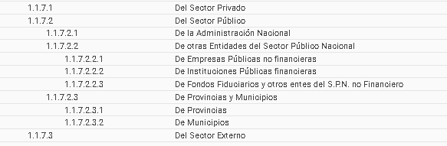
Carga en SIFEP
Registro de Transferencias
Exponer en la línea correspondiente

Slide 14
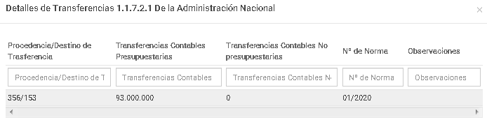
Carga en SIFEP
Registro de Transferencias
Indicar el mayor detalle posible en la Procedencia o Destino, si es más de una entidad utilizar una línea por cada una de ellas.
Saf 356 – Oblig Tesoro
10.000.000
Saf 356
Saf 850- ANses
15.000.000

Slide 15
Formulario Estados Contables
Se debe informar a modo de resumen el detalle que se muestra en la pantalla, tanto para el ejercicio que se cierra como para el año anterior.
Además se debe adjuntar :
Balance General comparativo con el ejercicio anterior
Estado de Resultados
Estado de Evolución del Patrimonio Neto
Estado de Origen y Aplicación de Fondos
Cuadro 6
Anexos
Memorias
Notas

Slide 16
Importante. Informar en SIFEP
Información sobre últimos Estados Contables Auditados por AGN
Integración Patrimonial

Slide 17
Información sobre últimos Estados Contables
Auditados por AGN
Si la entidad cuenta con EECC auditados por AGN, el usuario debe cargar los campos Dictamen, Fecha Dictamen e indicar que SI cuenta con EECC Auditados en el campo correspondiente.
En caso contrario, solo deberá indicar que NO cuenta con EECC Auditados en el campo correspondiente.

Slide 18
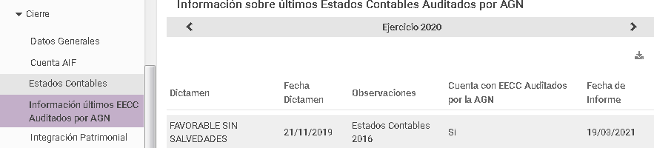
Información sobre últimos Estados Contables
Auditados por AGN

Slide 19
Información sobre últimos Estados Contables
Auditados por AGN
Validaciones:
El campo Fecha de Dictamen no puede ser mayor que la fecha del día de carga.
Al momento de enviar el formulario de EECC a la CGN, el sistema verificará si la entidad ha cargado información sobre sus EECC Auditados para el ejercicio.

Slide 20
Integración Patrimonial
Se deberá informar el Patrimonio Neto, el Porcentaje de Integración Estatal y como está compuesto, con su correspondiente desagregación y detalle.
Se cargará primero la información correspondiente al Patrimonio Neto y el Porcentaje de Integración Estatal, luego, deberá guardar esta información para, posteriormente, cargar el detalle de la Composición Patrimonial.

Slide 21
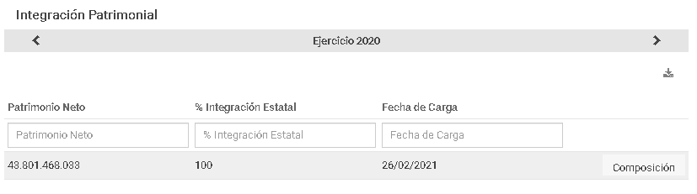
Integración Patrimonial
10,000

Slide 22
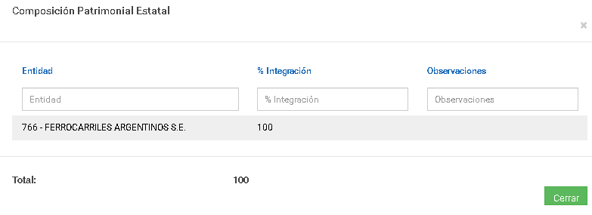
Integración Patrimonial

Slide 23
Integración Patrimonial
Validaciones
La sumatoria de los porcentajes de integración informados en la Composición Patrimonial debe corresponderse con el Porcentaje total de Integración Estatal.
Para informar las Entidades correspondientes a los detalles de la Composición Patrimonial, se debe seleccionar alguna entidad de la Administración Pública, tales como organismos, Ministerios, Empresas, Fondos Fiduciarios, Otros Entes, etc., de la lista de valores disponible.
Al momento de enviar un formulario de EECC a la CGN, el sistema verificará si la empresa ha informado su integración patrimonial.

Slide 24
Inversiones Financieras
Disposición CGN N° 8/2022. Cuadro N° 15 “ Inventario de Inversiones Financieras”
Se amplía el alcance a Fondos Fiduciarios y Otros Entes
4to trimestre: fecha límite 28 de febrero de 2023
Resto de los trimestres: entrega hasta 10 días posteriores al cierre del trimestre
Carga manual. Disponible en SIFEP a partir de febrero 2023
Consultas: inversionesfinancieras@mecon.gov.ar

Slide 25
¡Muchas gracias!
Pueden contactarnos en sifepdaif@mecon.gov.ar por AIF sifepdpc@mecon.gov.ar por EECC inversionesfinancieras@mecon.gov.ar por Cuadro 15

